Slide 1

Presentazione sul cinema italiano
Davide Carniselli 975268

Slide 2

1. I dati
Dati tabulari in report annuali formato pdf
Dati in formato excel
Poca coerenza con i nomi dei dati negli anni
Automazione nell’estrarre i dati difficile

Slide 3
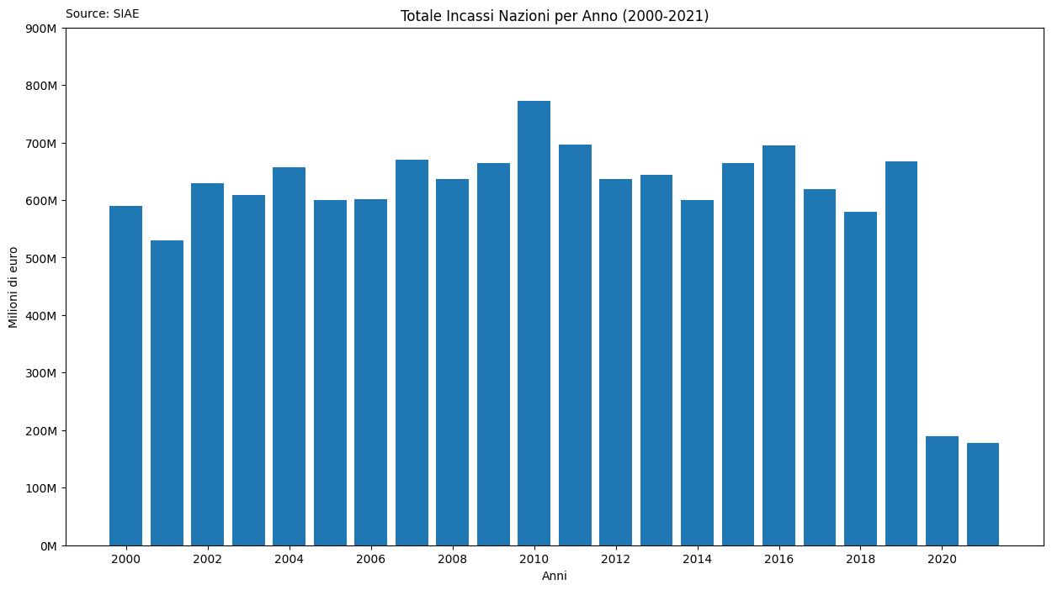

2. Gli incassi

Slide 4
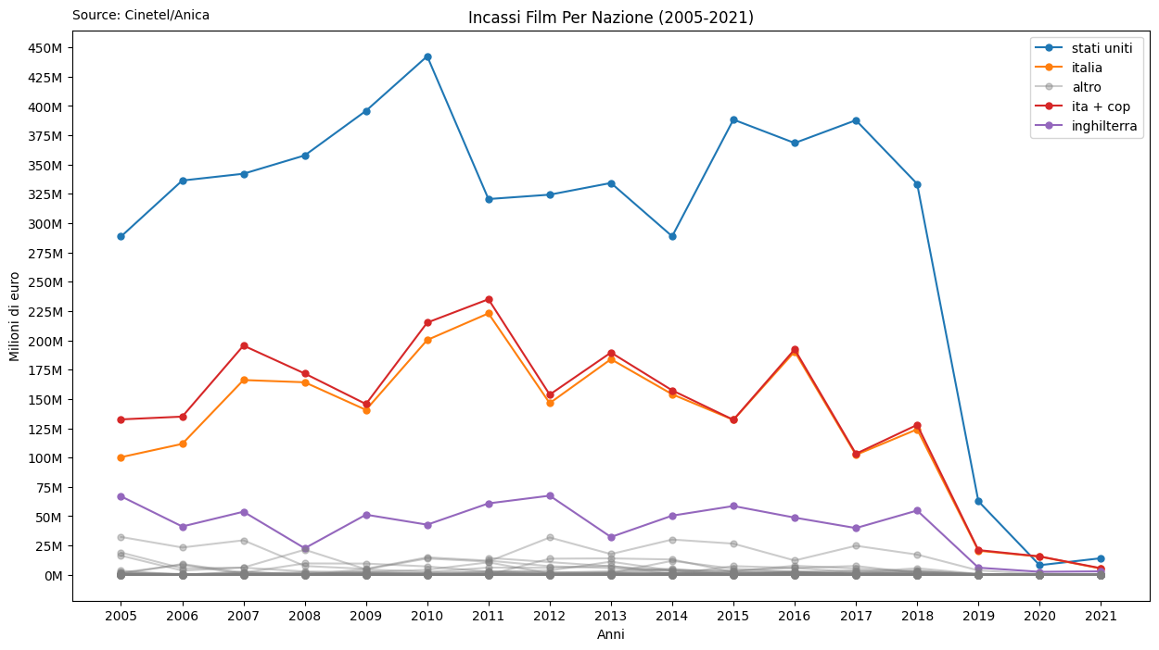
Incassi per nazione

Slide 5
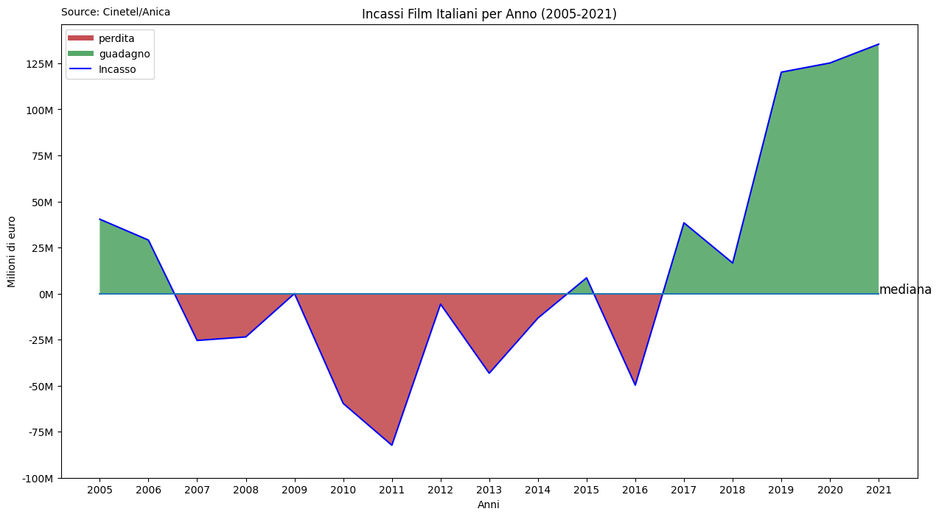
«zoom» sull’italia

Slide 6
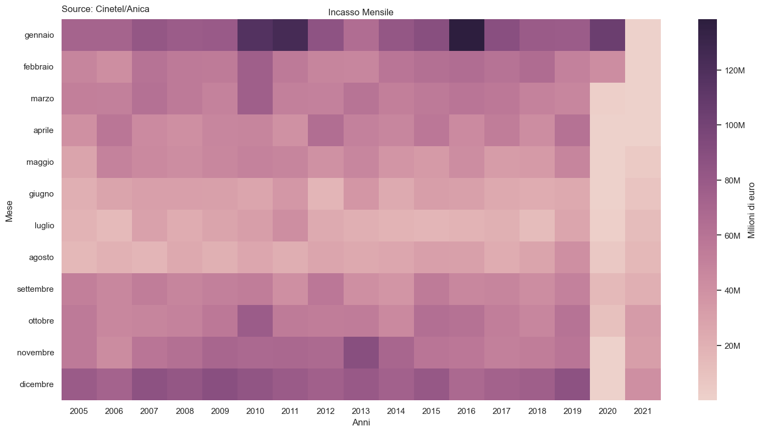
Incassi mensili

Slide 8
3. Quanto spendiamo?

Slide 9
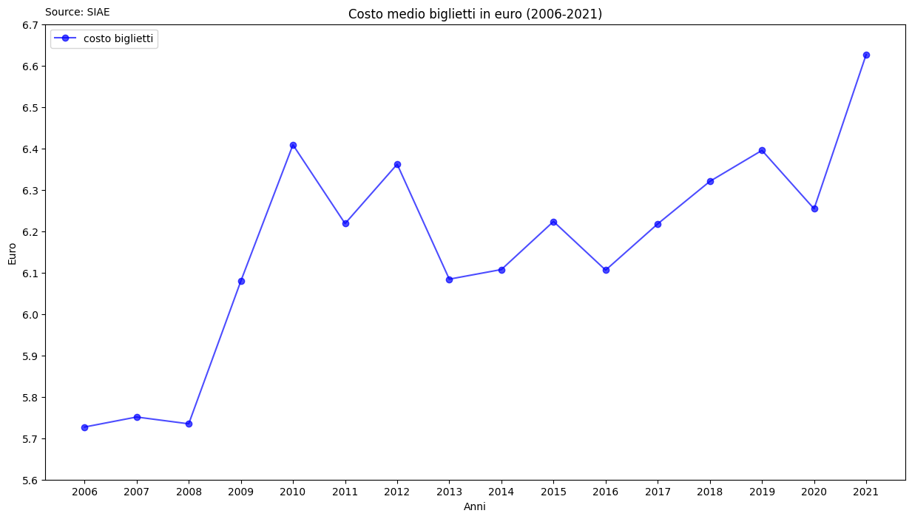
Costo dei biglietti

Slide 10
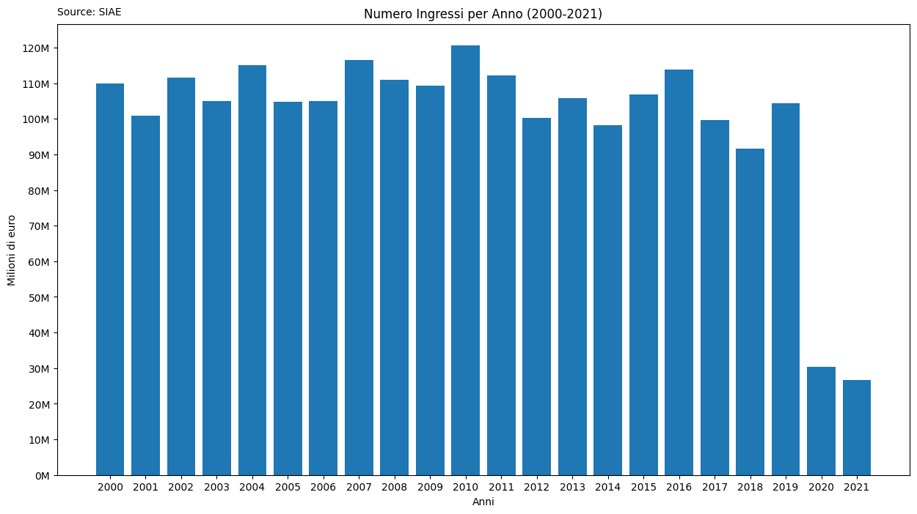
Quanti italiani vanno al cinema?

Slide 11
4. Quanti film vengono distribuiti?

Slide 12
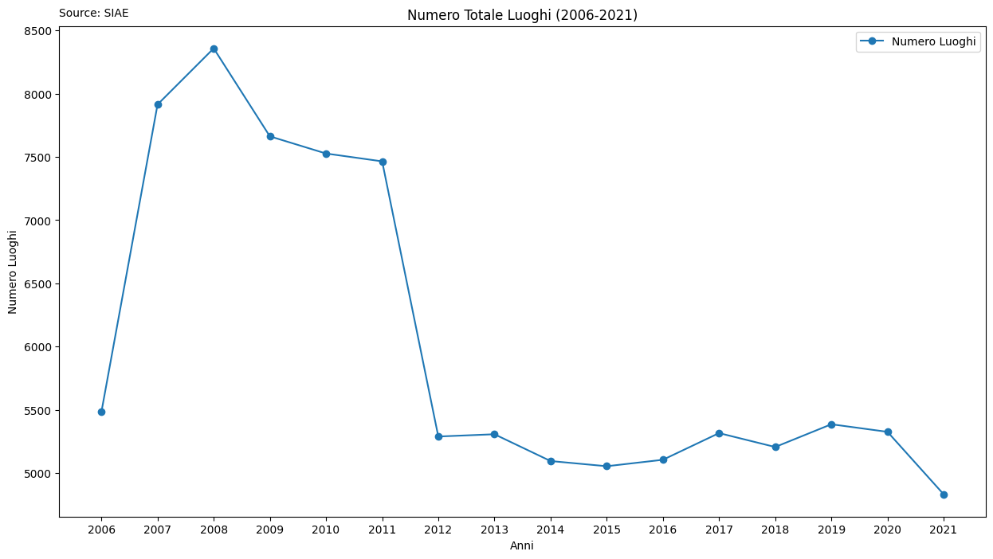
Numero luoghi

Slide 13
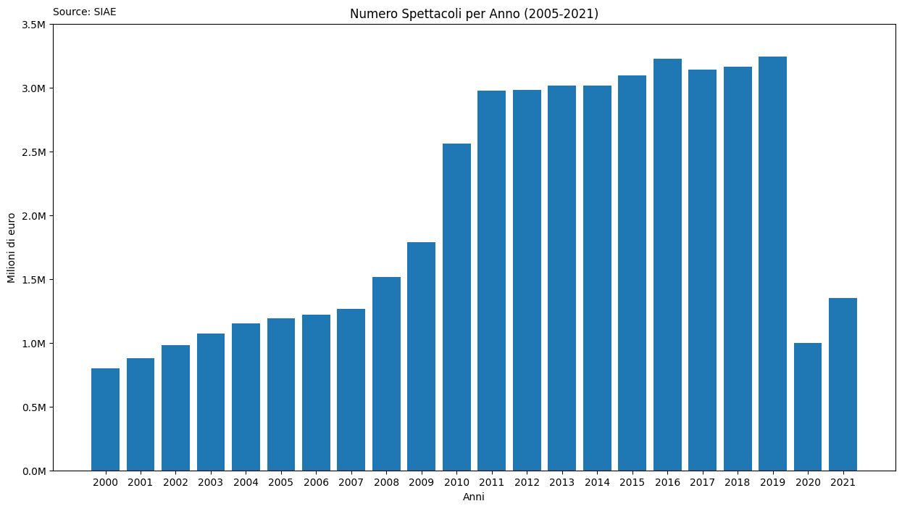
Numero spettacoli

Slide 14
5. Quanti film italiani troviamo in top?

Slide 15
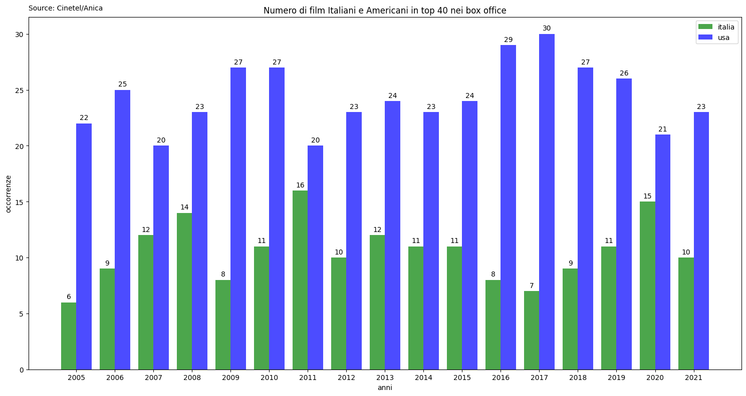
Top 40

Slide 16
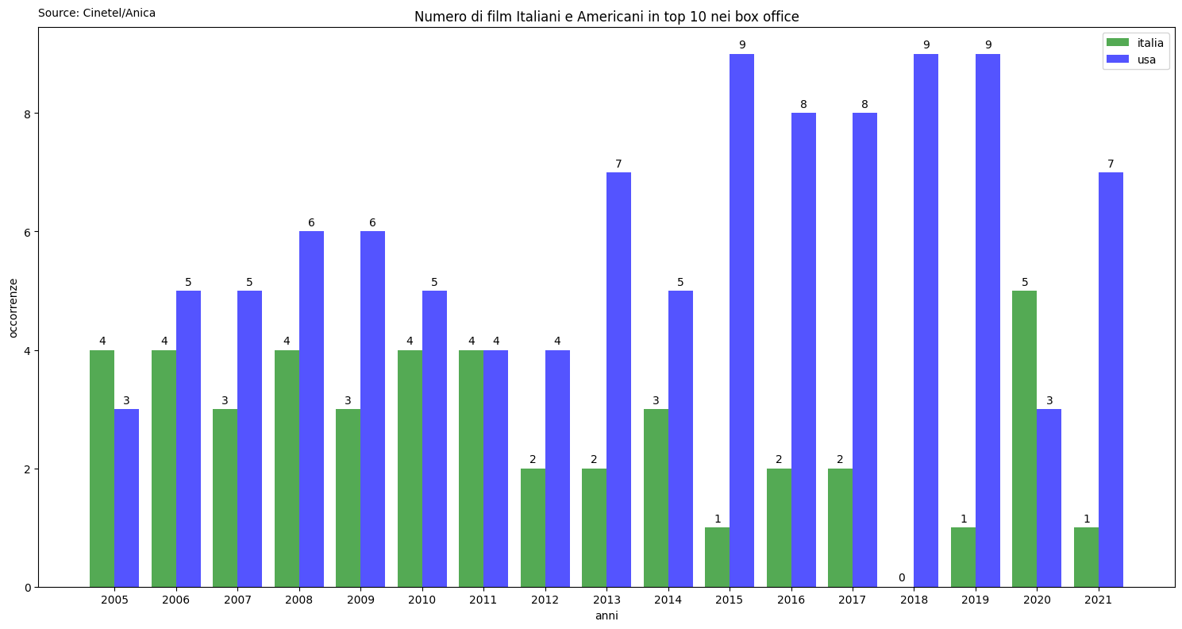
Top 10

Slide 17
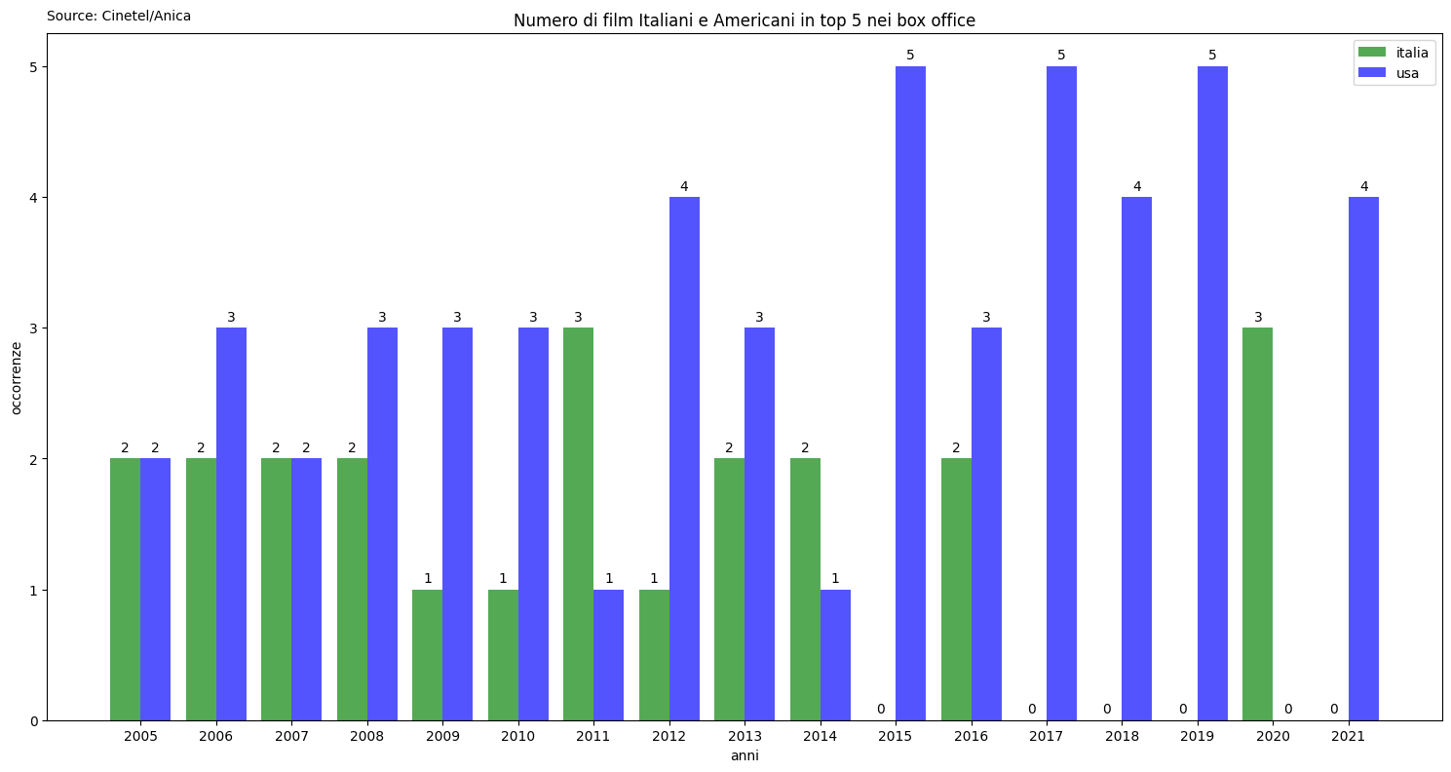
Top 5

Slide 18
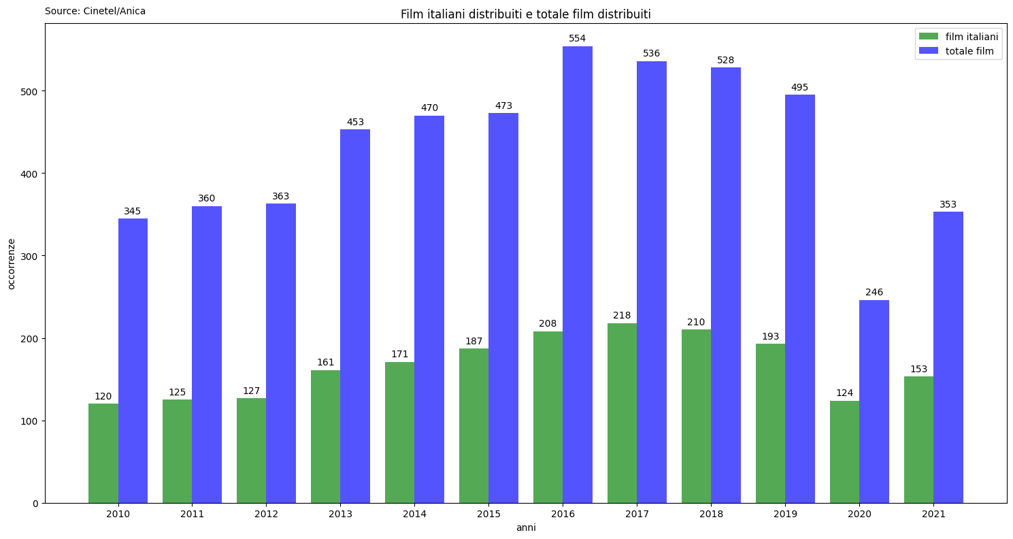
Ma quanti film vengono distribuiti?

Slide 19

6. Quanto guadagna chi distribuisce?

Slide 20
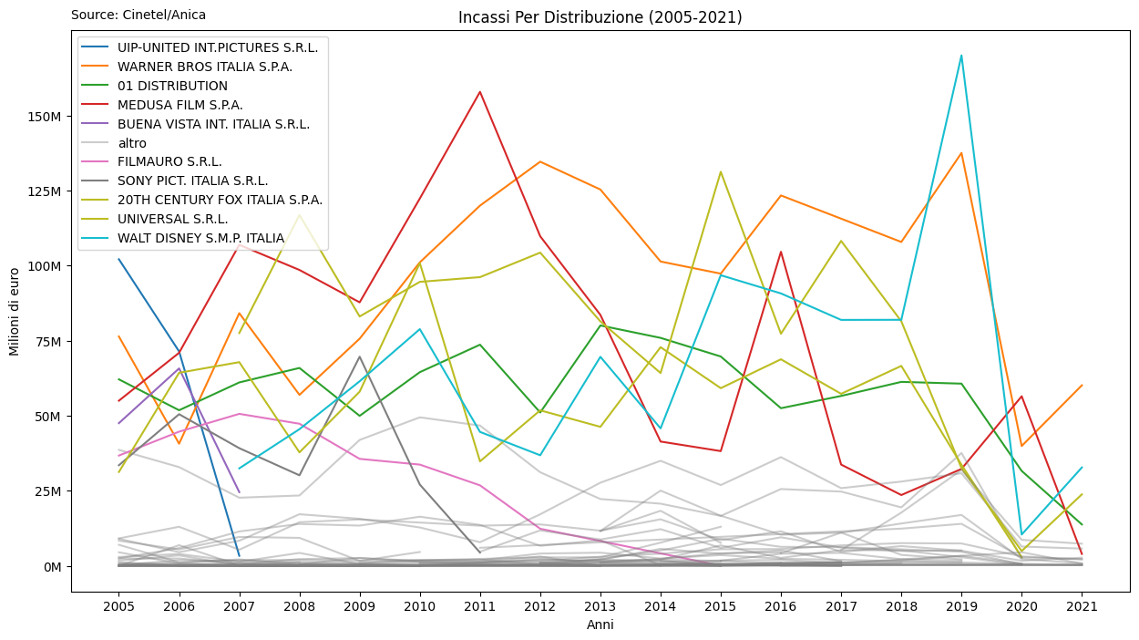
Tutte le distribuzioni

Slide 21
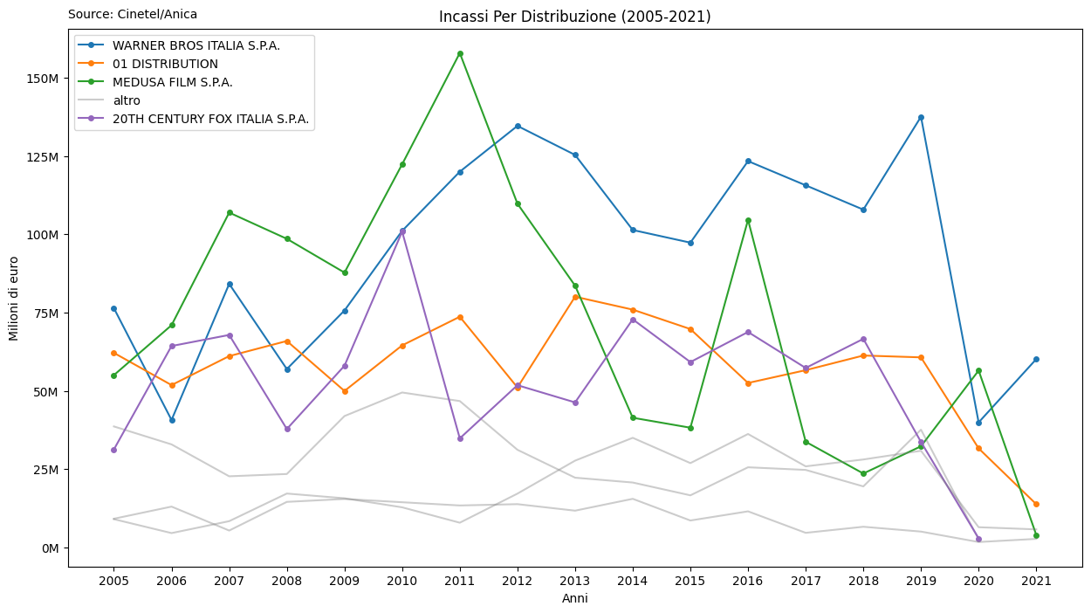
Distribuzioni con al massimo un’assenza

Slide 22
7. Che generi guardano gli italiani?

Slide 23
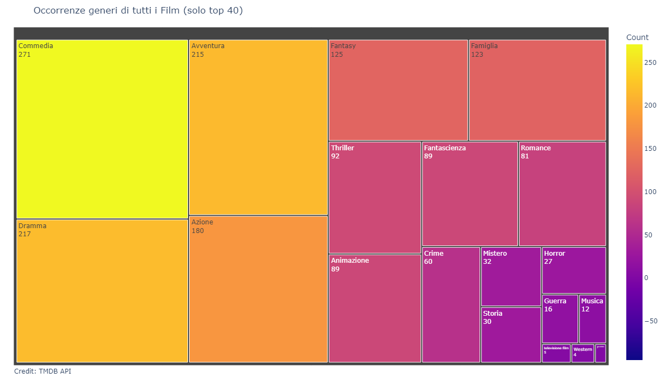
Generi di tutti i film (top 40)

Slide 24
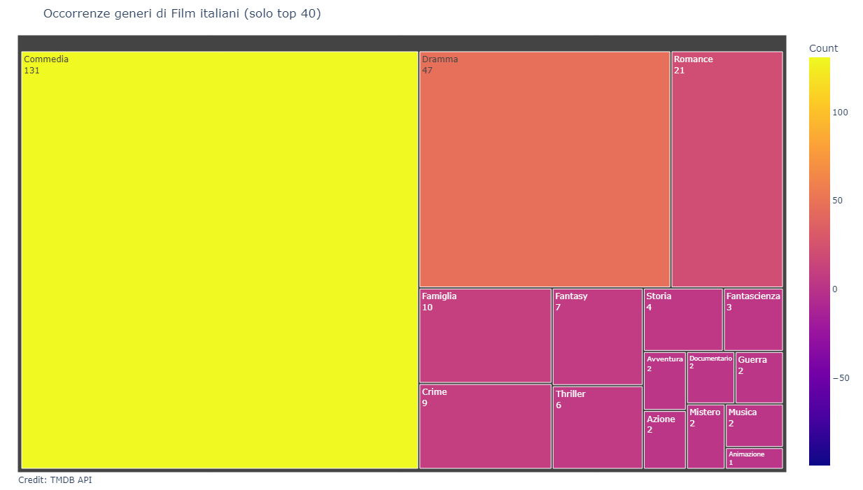
Generi dei soli film italiani (top 40)

Slide 25

8. Network degli attori

Slide 26


Network degli Attori italiani
Depth 2
Depth 3
Attori italiani, depth 2
Attori italiani, depth 3

Slide 27


Network degli attori non italiani
Depth 2
Depth 3
Attori non italiani, depth 2
Attori non italiani, depth 3

Slide 28
9. crediti
Cinetel/Anica
SIAE
Istat, per shapefile dell’Italia
TMDB API, per dati film/attori

Slide 29
GRAZIE PER L’ATTENZIONE!
Tutto il codice e i dati sono sul mio github

